Slide 1
Rédaction du mémoire Témoignage et conseils
Camille Schmitz
Assistante en Sciences politiques – Relations internationales

Slide 2
Quand rédiger ?
Certains rédigent leur mémoire au fur et à mesure de leur recherche.
Personnellement, j’ai préféré rédiger mon mémoire d’un seul bloc lorsque j’avais fini ma revue de littérature ; traité et analysé les documents officiels collectés ; retranscrit, traité et analysé mes entretiens et discours.
Pourquoi ?
Prendre du recul par rapport à ma revue de littérature et à mon terrain (j’étais à Edimbourg quand le Brexit s’est concrétisé biais potentiels) ;
Laisser « mûrir » ma propre réflexion ;
Pour être sûre de disposer de tout ce qu’il me fallait pour rédiger et ne pas devoir interrompre cette période par des lectures qui sont chronophages et parfois un peu assommantes.
MAIS, je prenais note de toutes mes idées, intuitions et premières analyses à chaud (juste après les entretiens), ce qui a donc facilité la tâche !

Slide 3
Conseils pratico-pratiques
Enregistrez régulièrement vos documents sur votre pc, sur une clé USB/un disque dur, dans un cloud et activez l’option d’enregistrement automatique dans votre logiciel de traitement de texte ;
Activez le correcteur orthographique ;
Si vous référencez avec les notes de bas de page, écrivez-les systématiquement en entier pour garder une trace, car vous allez probablement déplacer des paragraphes en vous relisant, et ce serait dommage de se retrouver avec des ibid. et des loc. cit. sans savoir à quelle source ils se rapportent ! Vous uniformiserez le tout à la fin.
Utilisez Zotero référencements et bibliographie générés plus facilement.
Notes:
Partage d’écran -> montrer Zotero

Slide 4
Conseils pour la rédaction
Mettez-vous dans un environnement propice et essayez de trouver du plaisir dans la rédaction. Vous avez fait une recherche, vous avez découvert certaines choses sur le terrain, c’est le moment d’en rendre compte !
Prévenez vos proches que vous entrez dans une phase de rédaction, mais ne vous isolez pas complètement non plus (motivation) ;
J’ai d’abord établi un plan de rédaction (TdM augmentée) :
Titre des chapitres, sections, sous-sections
Allez répertorier toutes vos idées dans ce plan avec des tirets/bullet points, assurez-vous que chacune trouve sa juste place et que le tout soit cohérent.
Gardez votre QDR sous les yeux et revenez-y régulièrement pour vous assurer que chaque section y répond en partie ;
Établissez un calendrier et fixez-vous des objectifs à atteindre chaque jour ou semaine. /!\ Pas des objectifs insurmontables du type « écrire 4 pages/jour » ;
Si vous êtes bloqué dans la rédaction d’une section, passez à une autre partie pour laquelle vous vous sentez plus inspiré. Ne restez pas bloqué, ce serait contre-productif ;
Gardez toujours un cahier près de vous pour noter tout ce qui vous passe par la tête : des idées, des éléments que vous devez encore creuser, des passages à nuancer ou modifier plus tard… ;

Slide 5
Conseils pour la rédaction
/!\ forme : mise en page, références, orthographe, style d’écriture
Veillez à ce que vos différentes parties soient plus ou moins égales en termes de longueur pour ne pas créer un déséquilibre.
Veillez à ce que vos titres soient pertinents, reflètent le contenu de chaque section et soient illustratifs du développement de votre mémoire. TdM = « squelette » du travail.
Veillez à insérer des paragraphes de transition = courts paragraphes d’introduction et de conclusions intermédiaires dans chaque grande partie de votre travail, ça vous aidera à y voir plus clair et ça aidera grandement votre lecteur à ne pas « perdre le fil ».
Faites toujours bien attention à faire « dialoguer » votre partie empirique avec votre partie théorique et à ce que chaque section contribue à répondre à votre QDR.
N’hésitez pas à faire des rappels de ce qui a été développé plus haut pour aider votre lecteur.

Slide 6
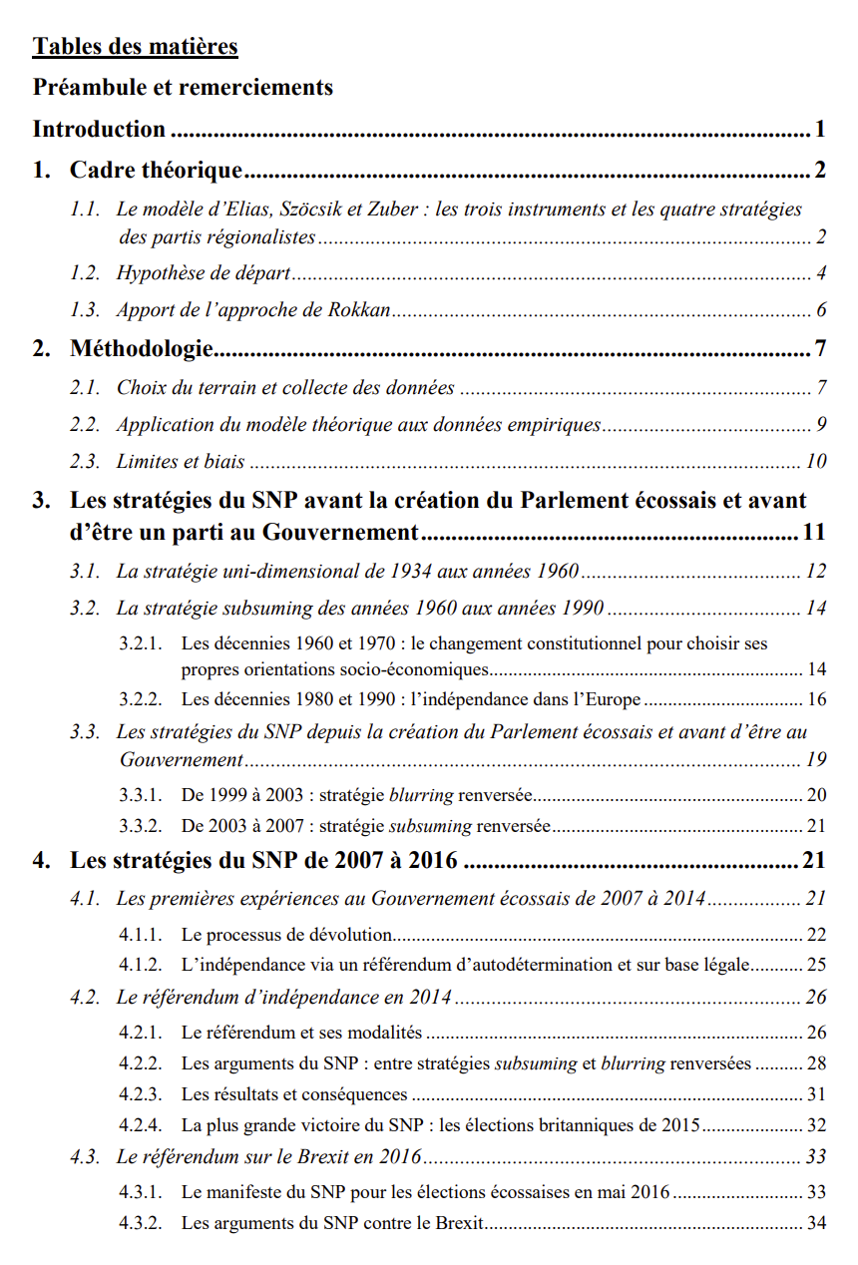
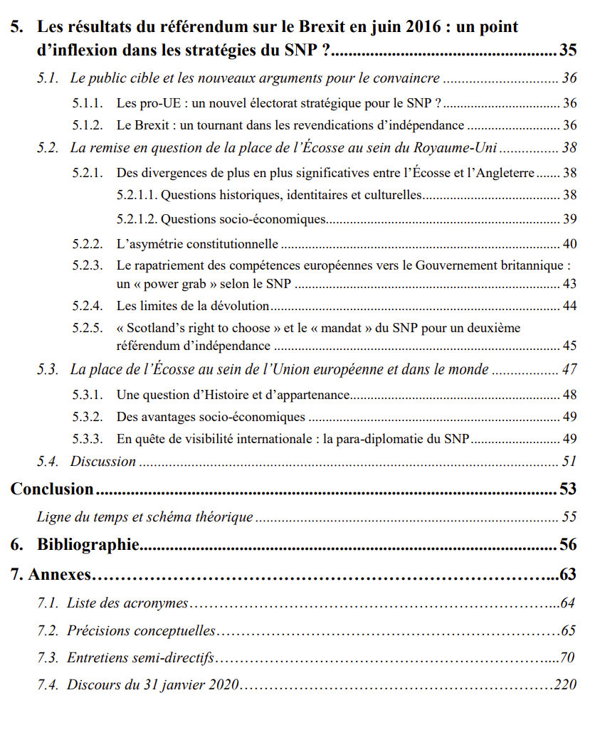

Slide 7
Conseils pour la rédaction
/!\ importance de l’introduction et de la conclusion. De nombreux professeurs lisent ces deux parties avant de se plonger dans l’ensemble du travail les premières impressions sont déterminantes dans la cotation ! (la forme aussi).
Conclusion : pas un simple résumé !
Rappeler la QDR et vos éventuelles hypothèses,
Mettre en perspective vos conclusions intermédiaires,
Répondre à la QDR,
Monter en généralité, essayer d’aller au-delà de la réponse à la QDR et d’ouvrir de nouvelles perspectives de recherche.
Personnellement, j’ai inclus une partie « discussion » avant ma conclusion pour expliquer que le cadre théorique mobilisé s’est révélé avoir des limites et que l’hypothèse que j’avais émise n’a été que partiellement validée sur le terrain.

Slide 8
Conseils pour la relecture/réécriture
Discutez de votre recherche, de vos analyses et découvertes avec votre entourage, vos promoteur/lecteurs, et si possible avec quelqu’un qui rédige aussi son mémoire.
Ça vous aidera à rester motivé ;
C’est l’occasion de présenter vos recherches à autrui, leur soumettre vos résultats, voir si ceux-ci tiennent la route et obtenir des feedbacks ;
C’est l’occasion de tester vos idées et vérifier qu’elles sont claires, compréhensibles, même pour qqn qui n’y « connait rien ».
Ça vous oblige à exprimer oralement plutôt que par écrit votre recherche de façon plus concise et concrète bon exercice pour la rédaction de votre abstract et pour la défense.
Prévoyez assez de temps pour vous laisser une semaine de repos sans toucher à votre mémoire. Vous verrez que quand vous vous replongerez dedans, certaines choses vous paraîtront évidentes à ajouter, à supprimer ou à développer davantage…
Prévoyez aussi assez de temps pour le faire relire à votre entourage et pour faire la version finale en tenant compte de leur remarques.
Notes:
Avec cette méthode, j’ai rédigé la première version de mon Mémoire en deux semaines et demi ☺

Slide 9
Conseils pour le dépôt
Rédigez votre abstract (en français et en anglais) et choisissez vos mots-clés à l’avance, pas à quelques minutes de la deadline pour le dépôt sur Matheo ! C’est vraiment important !
Assurez-vous d’être satisfait de votre mise en page quelques jours avant le dépôt parce que ce sont des changements de dernière minute qui peuvent être très frustrants et stressants.
Notes:
Partage d’écran ->montrer Matheo

Slide 10
Quelques « tips » pour la valorisation de votre mémoire
Prenez du temps pour rédiger un bon abstract en français et en anglais et veillez à choisir des mots-clés adéquats. C’est important parce que c’est grâce à eux que votre mémoire va atterrir dans les résultats de recherches Google.
Si vous voulez être lu, je vous conseille de mettre votre mémoire en accès libre. Personnellement, j’ai une version de mon mémoire hors annexe en accès libre et une version avec annexe en accès restreint.
Essayez d’avoir un bon contact avec votre promoteur et vos lecteurs parce qu’ils pourraient renseigner votre nom à des journalistes, chercheurs et autres.
Recontactez les personnes que vous avez interrogées pour la réalisation de votre recherche et envoyez-leur votre travail, ça leur fera plaisir et ça pourrait vous ouvrir des portes.
Si vous souhaitez concourir pour un prix, demandez conseil à vos promoteur/lecteurs et consultez les pages de l’Université et de la Faculté.

Slide 11
Bon travail ! ☺

